Slide 1


2D게임 프로그래밍 1차 발표
RESISTANCE
SLUG
RESISTANCE
SLUG
RESISTANCE
SLUG
게임공학과 2012182008 김희승

Slide 2
01 > 게임 컨셉
02 > 게임 실행흐름
03 > 개발 범위 04 > 개발 일정
05 > 자체 평가
목차

Slide 3


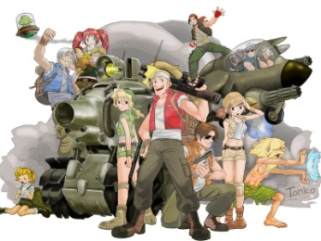
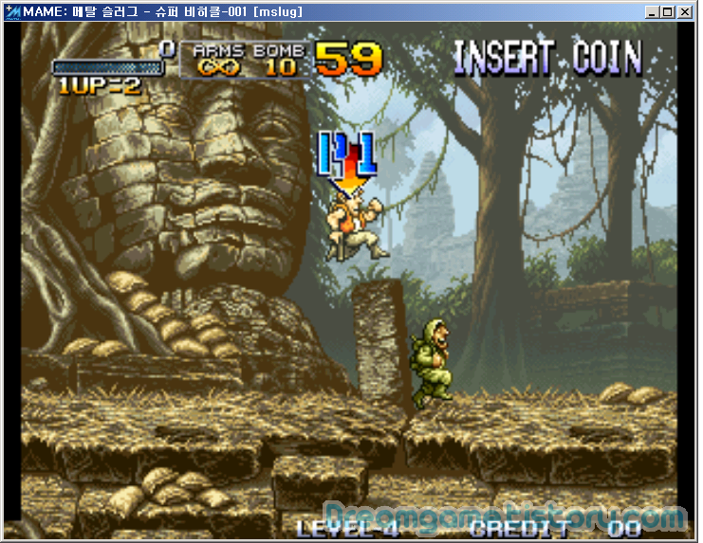
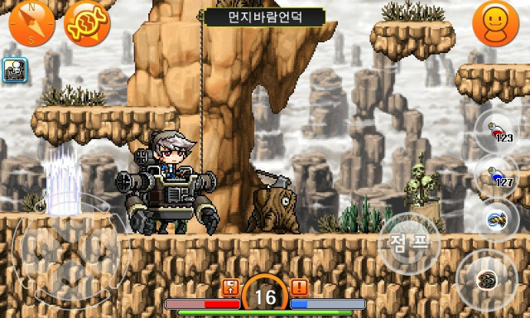


01 > 게임 컨셉
복잡한 맵 X !! 달리고!! 쏘고!! 타고 !! 아이템을 먹자!!

Slide 4
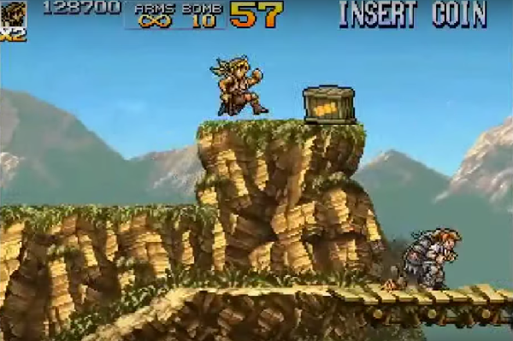
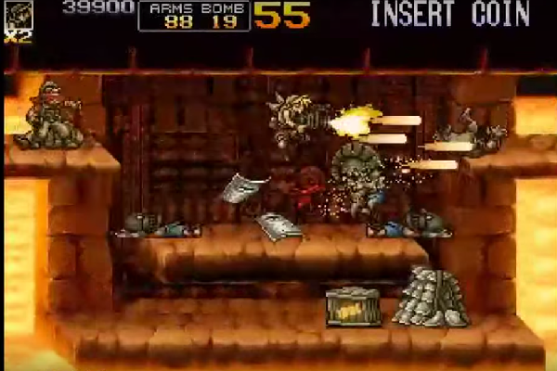


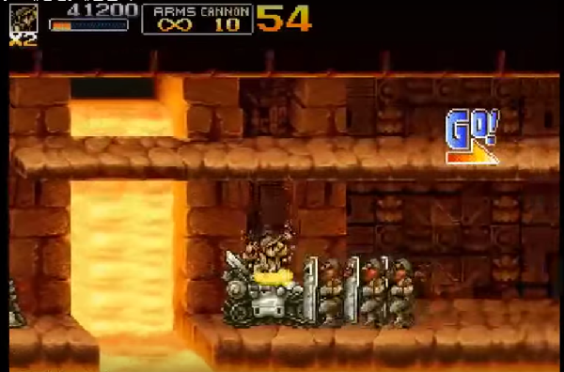
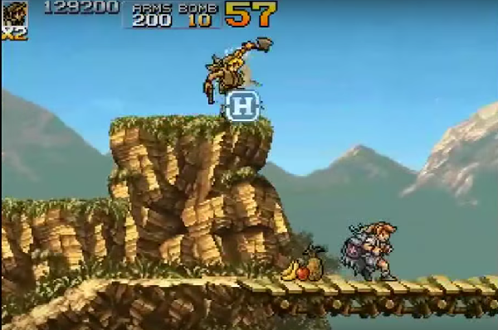

02 > 게임 실행흐름
적을 향해 쏜다
전진한다
탈것을 탄다
아이템을 먹는다

Slide 5
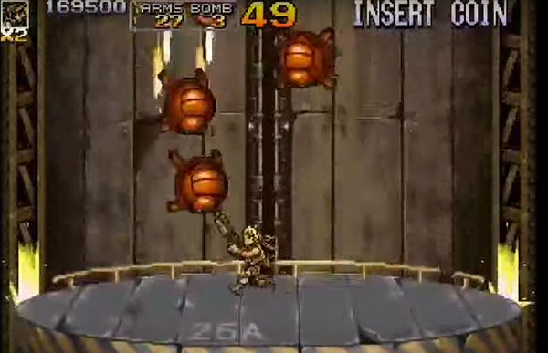
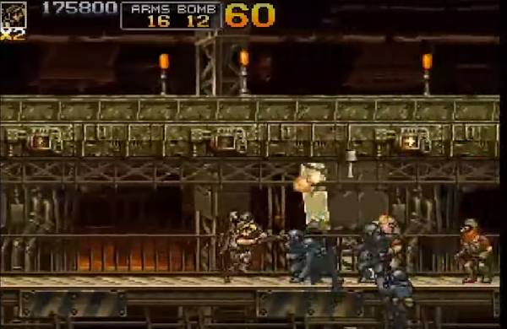
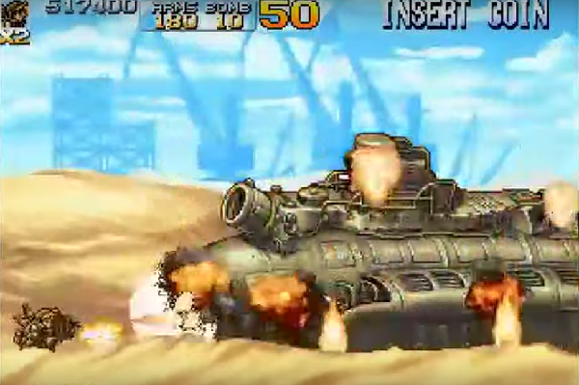
02 > 게임 실행흐름
회피한다
근접공격
[ 레지스탕스 슬러그 ]
1. 스테이지 시작 시 전진해서 진행
2. 적과 대치 시 사격
3. 아이템과 탈것 활용
4. 보스 격파!!!
보스를 무찌른다

Slide 6
03 > 개발 범위
내용 | 최소 범위 | 추가 범위
캐릭터 컨트롤 | 2방향(좌, 우)을 통해 이동 , 점프 기능 | 로프를 활용한 줄타기
게임주요 기능 | X키 입력 시 사격 , C키 입력 시 점프 탈것 탑승 기능 아이템에 따른 사격스킬 변경 | Z키 특수 스킬 발동, 근접 시 근접공격
맵 | 횡 스크롤 Stage 1 ~ 2 | Stag 3
난이도 | 스테이지 통과 시 적 체력과 개체 수 추가 (준 보스 1, 최종보스 1) 근접 몬스터 ) 빠르게 접근 | 시간과 체력에 따른 보스 다양한 공격 패턴 (준 보스 2) 추가
모델링 | 캐릭터 1종 , Stage 배경 1~3 , 총알 2~3종 , 탈 것 1종 몬스터 2~3종 , 준 보스 1~2종 , 최종보스 1종 등
사운드 | 스킬 , 배경음, 기본공격, 피격, 보스 등장 등 5종 이상
애니메이션 | 이동, 공격, 스킬 시전 , 점프 등

Slide 7
04 > 개발일정
일정 | 내용
1주차 | 리소스 수집 및 상세 기획서 작성
2주차 | 1. 주인공 캐릭터 조작(이동) 구현 , 2. Stage 배경 3. 몬스터 애니메이션 구현
3주차 | 1. 주인공 사격과 점프 구현 , 2. 몬스터 충돌 체크, 3. MAP 지형 구현
4주차 | 1. 횡 스크롤 맵 이동 구현, 2. 몬스터(공격) 애니메이션 구현
5주차 | 1. 탈 것 구현 2. 1차 버그 테스트
6주차 | 1. 아이템 구현 , 2. 주인공 및 몬스터 사운드 구현
7주차 | 1. 준보스 , 최종보스 애니메이션 및 스킬 페이즈 구현
8주차 | 1. 상세 인터페이스 구현 2. 특수 스킬 구현 - 탈 것
9주차 | 1. 추가범위 구현 및 2. 2차 버그 테스트
10주차 | 최종 점검 및 릴리즈

Slide 8
05> 자체 평가
평가항목 | 평가 (A:매우잘함,B:잘함,C:보통,D:못함,E:매우못함)
발표자료에 포함할 내용을 다 포함했는가? | B
게임컨셉이 잘 표현되었는가? | A
게임 핵심 메카닉의 제시가 잘 되었는가? | A
게임 실행 흐름이 잘 표현되었는가? | A
개발 범위가 구체적이며, 측정 가능한가? | B
개발 계획이 구체적이며 실행가능한가? | B

Slide 9
RESISTANCE
SLUG
RESISTANCE
SLUG
RESISTANCE
SLUG
감사합니다 ☺

